Slide 1




你们知道是什么吗？
法国思想家伏尔泰曾出过一个意味深长的谜：
“世界上哪样东西最长又是最短的，最快又是最慢的，最能分割又是最广大的，最不受重视又是最值得惋惜的？没有它，什么事情都做不成；它使一切渺小的东西归于消灭，使一切伟大的东西生命不绝。”

Slide 2



如何有效利用晚自习？
——时间管理主题班会
2022年3月7日

Slide 3
一、晚自习的重要性
1.比较长的学习时间段。
“黄金”
学习时间
2.查缺补漏，复习巩固。
3.自主安排，主动学习。

Slide 4
二、说一说
高中的晚自习与初中晚自习相比
最大的变化是什么？

Slide 5
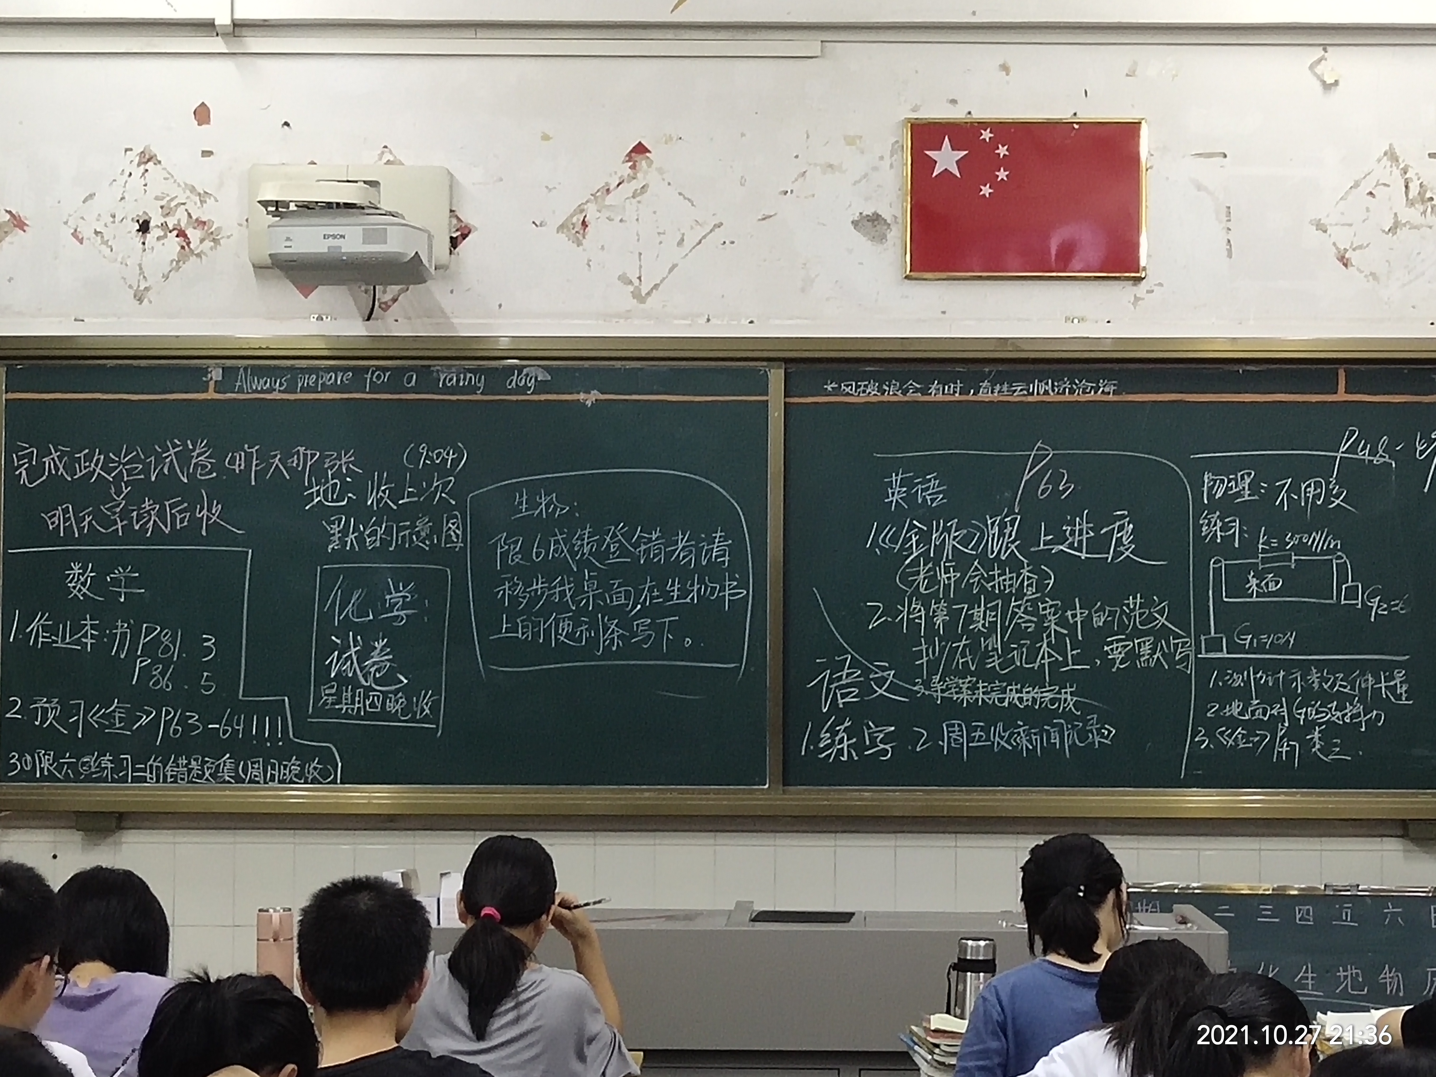
晚自习前，教室黑板的一道风景：

Slide 6
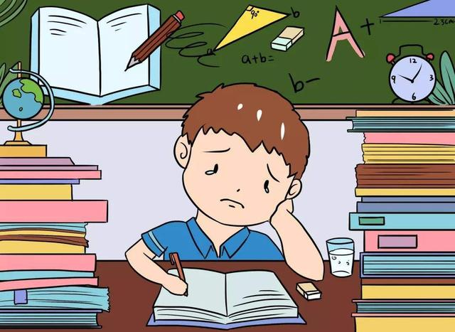
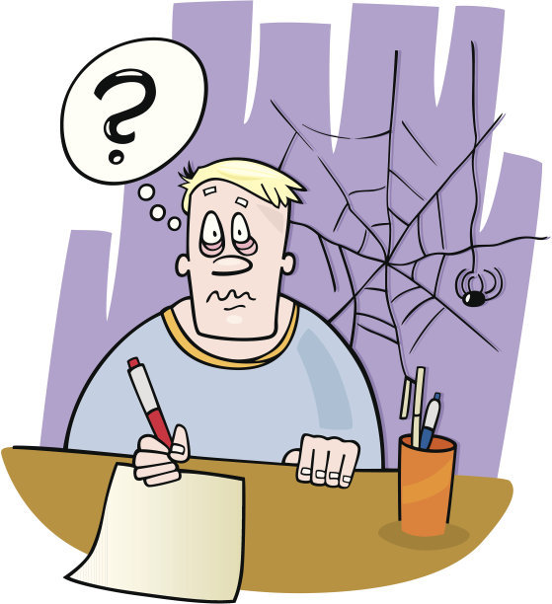

因此，我们可能会有一种感觉：
作业多？时间不够用？晚自习完成的学习任务少？

Slide 7
关于“晚自习”的小调查
进入高中以来
你是怎么样“度过”属于你的晚自习？

Slide 8


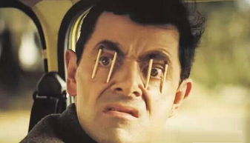

回想：晚自习的时候，我的状态是怎么样的？
会不会经常出现状态不好的情况？

Slide 9
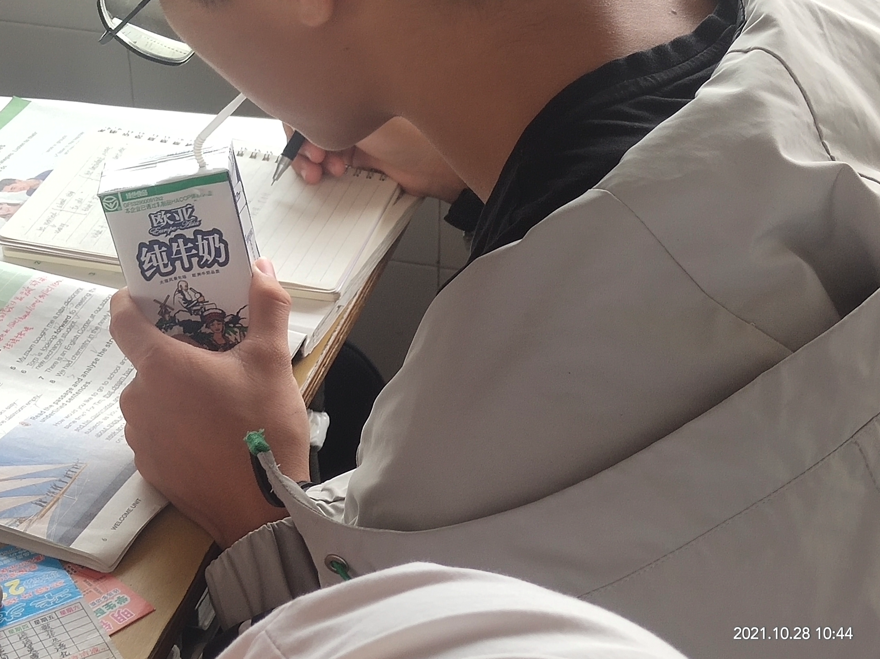

自习状态某些状态的剪影

Slide 10
自习状态某些状态的剪影

Slide 11
关于“晚自习”的小调查
进入高中以来
你是怎么样“度过”属于你的晚自习？

Slide 12
四、晚自习有效利用的小攻略
（一）复习
1.回顾当天所学的知识。建议将知识点写在纸上，也可以尝试用思维导图。
2.完善课堂笔记。把课堂上简写的笔记补充完整。
3.解除当天只是疑惑。上课时没有听懂或者回看笔记有疑惑的，及时查阅资料或问老师，以及课间与同学讨论。

Slide 13
四、晚自习有效利用的小攻略
（二）巩固知识—写题、写作业
1.先完成不擅长的科目作业。精力最好的时候先攻克不擅长的科目，可以有效提高对弱科知识的掌握。
2.不同性质的科目交替完成。如写完偏计算后可以安排偏阅读的作业。
3.注意时间合理分配。完成作业的时候要注意所用时间，不能全部晚自习时间都安排同一科目，要注意时间的合理分配，尽可能做到雨露均沾。

Slide 14
四、晚自习有效利用的小攻略
（三）预习
1.预习教材内容。先把明天要学习的知识点先看一遍，标注好不能理解的地方，明天上课的时候要重点关注。
2.做课前预习的练习。在看完教材还有时间的情况下，可以做课前的预习题或者课后的练习题。可以了解知识的重点并发现知识的难点，尽可能做到第二天上课时，对所学知识心中有数。

Slide 15
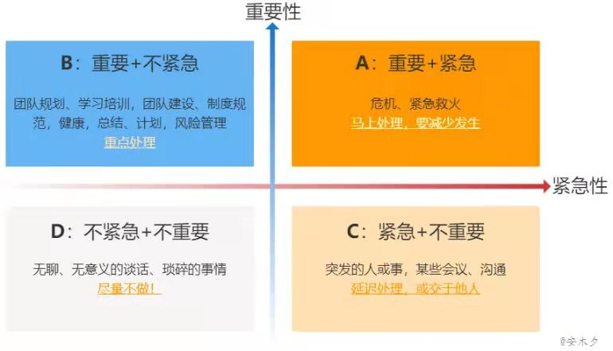
三、晚自习有效利用的小攻略
（四）提前安排任务
重
四象限原则：
B
重要
不紧急
A
紧急
且重要
缓
急
C
不重要
不紧急
D
紧急
而不重要
轻

Slide 16
三、晚自习有效利用的小攻略
（四）提前安排任务
重
请同学们结合“四象限原则”规划今晚的晚自习？
1.列出需要完成的任务；
2.按轻重缓急进行分类、排序；
3.做好时间安排表：
（分时间段）
4.晚自习结束前自查完成情况。
第二象限
重要
不紧急
第一象限
重要
且紧急
缓
急
第三象限
不重要
不紧急
第四象限
不重要
而紧急
轻

Slide 17

把握晚自习，提高学习效率。
种一棵树，最好的时间是十年前，其次是现在。

Slide 18
把握时间，把握晚自习
明日复明日，明日何其多。

